Slide 1
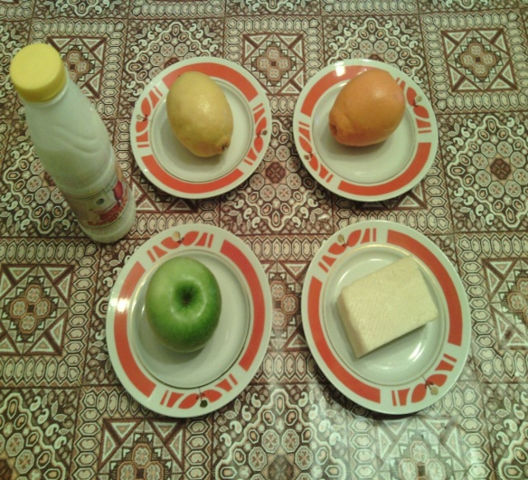
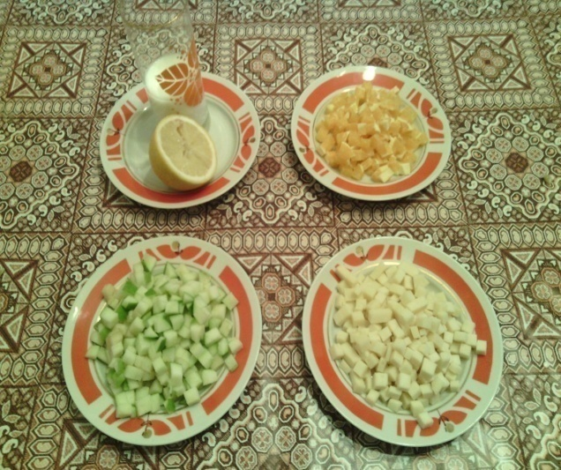
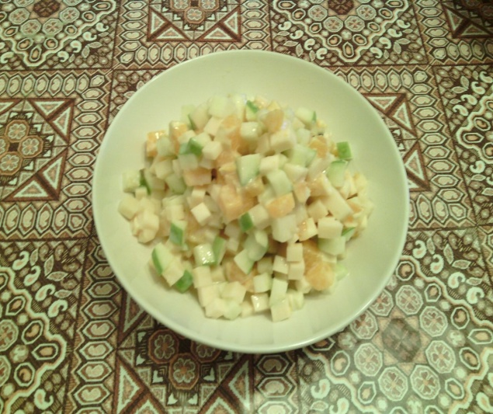
Рецепт №7 Салат «Радость»
Ингредиенты:
1. Сыр – 150 гр
2. Лимон – 1 шт
3. Яблоко – 1 шт
4. Апельсин – 1 шт
5. Йогурт обезжиренный – 1 уп.
Этот легкий салат богат витамином С, а содержание йогурта нормализует работу желудка, приятного аппетита!

